Slide 1
Итальянская комедия Дель Арте
Выполнила – Красновская А.В.
Учитель музыки и МХК
г.Благовещенск
Амурская область
2012 год

Slide 2
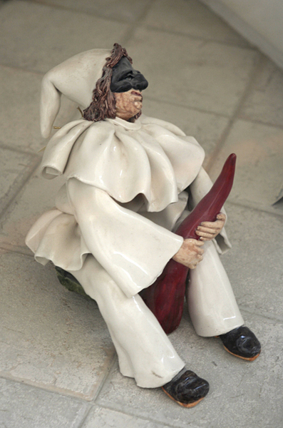
КОМЕДИЯ
ДЕЛЬ АРТЕ (commedia dell"arte); другое название – комедия масок, – импровизационный уличный театр итальянского Возрождения, возникший к середине 16 в. и, по сути, сформировавший первый в истории профессиональный театр.

Slide 3
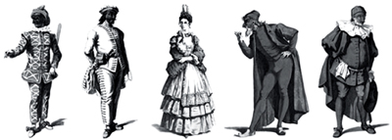
В самом названии "комедия дель арте" заложено противопоставление ренессансному "ученому" театру, который, как мы уже сказали, был любительским. La commedia - по-итальянски не только "комедия" в нашем смысле, но и театр вообще, зрелище; arte - искусство, но так же и ремесло, профессия. Другими словами, речь идет о зрелище, разыгрываемом профессионалами.

Slide 4
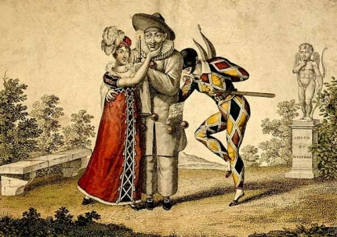
Полупрофессиональные труппы стали появляться в Италии (особенно в Венеции) уже в начале XVI в. Участвовали в них главным образом ремесленники. Венецианские патриции охотно приглашали их на свои домашние торжества, где они исполняли комедии Плавта и Тернеция, эклоги, фарсы и момарии - музыкальные пантомимы в масках. Большинство членов этих содружеств по окончании "театрального сезона" возвращались к своим исконным профессим: столярничали, плотничали, тачали сапоги. Впрочем, наиболее талантливые из них делали актерское ремесло своей основной профессией.

Slide 5
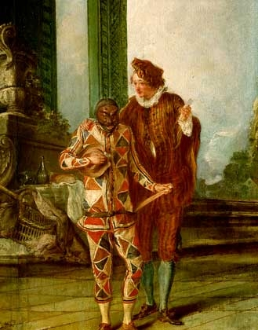
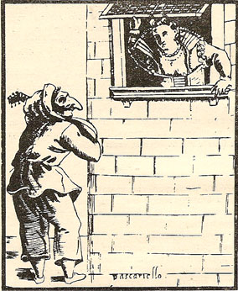

Slide 6
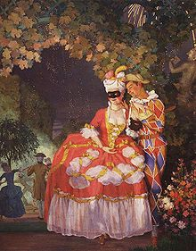
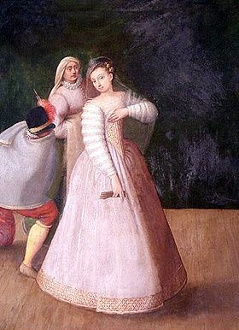
Беолько был прямым предшественником комедии дель арте, но ее подлинное рождение произошло спустя примерно 20 лет после его смерти. В 1560 г. было документально зафиксировано представление комедии дель арте во Флоренции, в 1566 г. - в Мануе, а в 1568 г. в Мюнхене по случаю свадьбы наследного принца импровизированная комедия с масками была разыграна проживавшими в Баварии итальянцами. Мюнхенский спектакль был описан литератором-гуманистом. Сохранились свидетельства, что публика умирала со смеху.

Slide 7
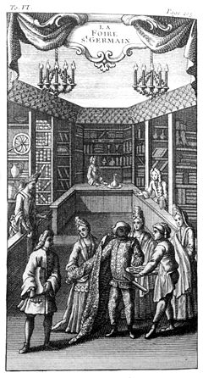
Примерно в это же время возникла и самая знаменитая в Европе труппа комедии дель арте "Джелози" -"Ревностные".

Slide 8
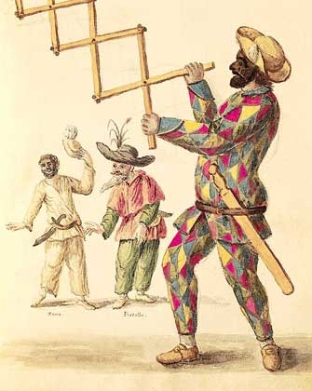
Итальянский актер был актером синтетическим, т. е. он умел не только импровизировать, но и петь, плясать и даже выполнять акробатические трюки.
Дело в том, что представление комедии дель арте было многосоставным действом. Основному сюжету предшествовал пролог, в котором два актера с трубой и барабаном зазывали зрителей, рекламируя труппу. Затем появлялся актер, в стихах излагающий суть представления.

Slide 9
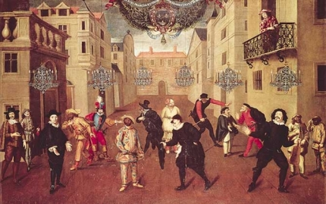
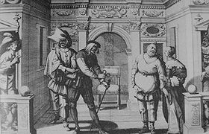

Slide 10
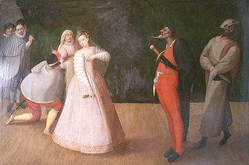
У комедии дель арте было два основных центра: Венеция и Неаполь. В соответствии с этим сложились и два основных квартета масок: северный, или венецианский (Панталоне, Арлекин, Бригелла, Доктор) и южный, или неаполитанский (Тарталья, Скарамуччо, Ковьелло, Пульчинелло).
В обоих квартетах часто принимали участие Капитан, Фантеска (или Серветта), Влюбленные.

Slide 11
В ИМПРОВИЗАЦИЯХ КОМЕДИИ ДЕЛЬ АРТЕ принимали участие:
мимы
акробаты
клоуны и танцоры, вносившие веселую неразбериху в сюжет

Slide 12
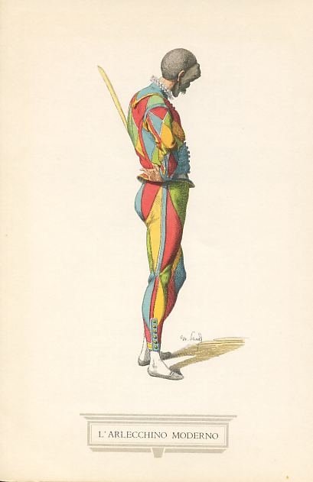
Арлекин - персонаж итальянской комедии дель арте.
В 16 веке Арлекин занимал в труппе положение Дзанни-простака, запутывавшего своими глупыми выходками интригу комедии.
В 17 веке Арлекин занимал в труппе положение Дзанни-пройдохи, активно участвующего в развитии действия.
В 18 веке в трактовку роли Арлекина был внесен патетический элемент, заставляющий зрителей одновременно смеяться и плакать.

Slide 13
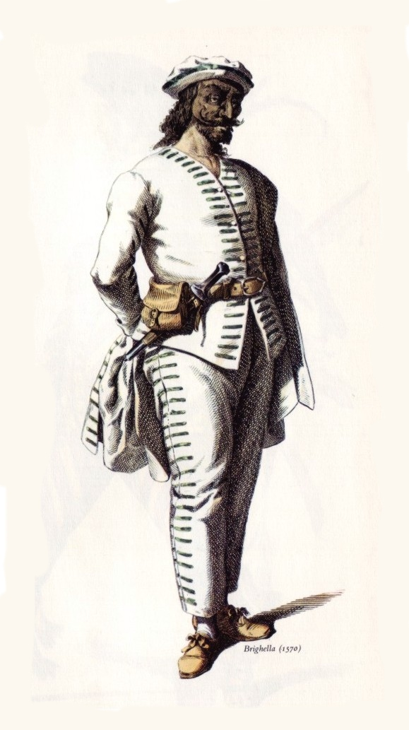
Бригелла - персонаж итальянской комедии дель арте;
- являлся главной пружиной интриги.

Slide 14
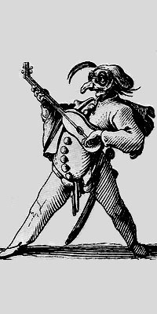
Дзанни от итал.Zanni
Дзанни - персонаж итальянской комедии дель арте, имеющий две разновидности:
1- пройдоха, плут, ловкач;
2 - простак, увалень.

Slide 15
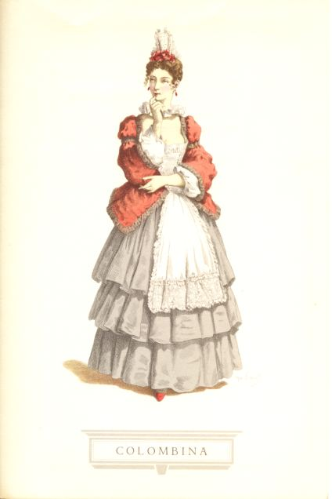
Коломби́на — традиционный персонаж итальянской народной комедии — служанка, участвующая в развитии интриги.

Slide 16
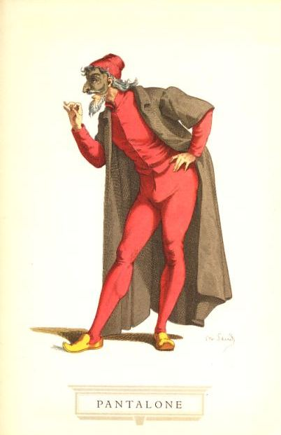
Пантало́не (итал. Pantalone, фр. Pantalon) — персонаж-маска итальянской комедии , носящий длинные красные штаны (панталоны).
Панталоне, как правило, является центром интриги, и, как правило, всегда остаётся жертвой кого-либо, чаще всего Арлекина, его слуги.

Slide 17
Комедия дель арте оказала огромное влияние на развитие мирового театрального искусства.
Ее отголоски явственно просматриваются в драматургии Мольера, Гольдони, Гоцци;
в 20 в. – в творчестве режиссеров В.Мейерхольда, А.Таирова, Е.Вахтангова и др.

